Slide 1
DASAR Pengolahan citra
Pertemuan 2

Slide 2
PEMBENTUKAN CITRA DIGITAL
Citra ada 2 macam:
Citra Kontinu
Citra Diskrit / Citra Digital
Dihasilkan dari sistem optik yang menerima sinyal analog.
Contoh : mata manusia, kamera analog

Slide 3
PEMBENTUKAN CITRA DIGITAL
Citra ada 2 macam
Citra Kontinu
Citra Diskrit / Citra Digital
Dihasilkan melalui proses digitalisasi terhadap citra kontinu.
Contoh : kamera digital, scanner

Slide 4
MODEL CITRA
Citra merupakan fungsi kontinu dari intensitas cahaya pada bidang 2D
Secara matematis fungsi intensitas cahaya pada bidang 2D disimbolkan dengan f(x,y), dimana
(x,y) : koordinat pada bidang 2D
f(x,y) : intensitas cahaya (brightness) pada titik (x,y)

Slide 5
MODEL CITRA
Karena cahaya merupakan bentuk energi, maka intensitas cahaya bernilai antara 0 sampai tidak berhingga
0 ≤f(x,y) ≤∞ f(x,y) = i(x,y) . r(x,y)
Dimana :
i(x,y) : jumlah cahaya yang berasal dari sumbernya
(illumination)yang nilainya 0 ≤i(x,y) ≤∞ Nilai
i(x,y)ditentukan oleh sumber cahaya

Slide 6
MODEL CITRA
0 ≤f(x,y) ≤∞ f(x,y) = i(x,y) . r(x,y)
Dimana :
r(x,y): derajat kemampuan obyek memantulkan
cahaya(reflection) yang nilainya 0 ≤r(x,y) ≤1
Nilai r(x,y)ditentukan oleh karakteristik obyek di
dalam citra.
r(x,y) = 0 mengindikasikan penyerapan total.
r(x,y) =1 mengindikasikan pemantulan total

Slide 7
MODEL CITRA
Derajat Keabuan (grey level)
intensitas f citra hitam-putih pada titik (x,y)
Derajat keabuan bergerak dari hitam ke putih.
Skala keabuan memiliki rentang
lmin< f < lmax atau [0,L],
dimana intensitas 0 menyatakan hitam dan L menyatakan putih.

Slide 8
MODEL CITRA
Contoh :
Citra hitam-putih dengan 256 level
artinya mempunyai skala abu-abu dari 0 sampai 255 atau [0,255]
dalam hal ini nilai 0 menyatakan hitam dan
255 menyatakan putih
nilai antara 0 sampai 255 menyatakan warna keabuan yang terletak antara hitam dan putih.

Slide 9
MODEL CITRA
Citra berwarna
Citra spektral, karena warna pada citra disusun oleh tiga komponen warna RGB (Red-Green-Blue).
Intensitas suatu titik pada citra berwarna merupakan kombinasi dari intesitas
merah (fmerah(x,y)),
hijau (fhijau(x,y)) dan
biru (fbiru(x,y)),

Slide 10
MODEL CITRA
Digitalisasi Citra
Representasi citra dari fungsi kontinu menjadi nilai- nilai diskrit, sehingga disebut Citra Digital
Citra digital berbentuk empat persegipanjang dan dimensi ukurannya dinyatakan sebagai tinggi x lebar
(lebar x panjang)

Slide 11
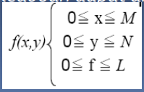
MODEL CITRA
Digitalisasi Citra
Citra digital yang tingginya N, lebarnya M dan memiliki L derajat keabuan dapat dianggap
sebagai fungsi :

Slide 12
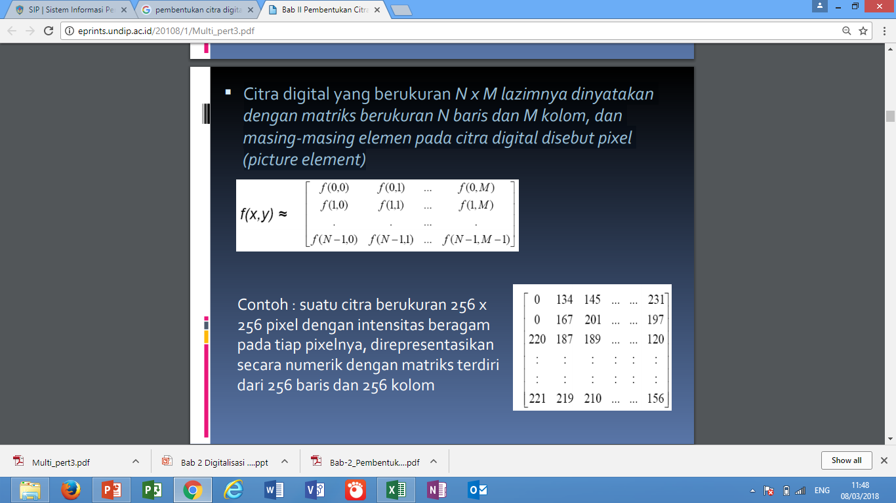
MODEL CITRA
Citra digital yang berukuran N x M
lazimnya dinyatakan dengan matriks berukuran
N baris dan M kolom
dan masing-masing elemen pada citra digital disebut
pixel (picture element)

Slide 13
MODEL CITRA
Contoh :
suatu citra berukuran 256 x 256 pixel dengan intensitas beragam pada tiap pixelnya,
direpresentasikan secara numerik
dengan matriks terdiri dari
256 baris dan 256 kolom

Slide 14
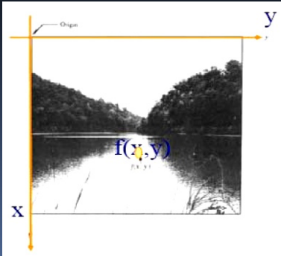
MODEL CITRA
Representasi Citra Digital

Slide 15
MODEL CITRA
Pengolahan Citra di Komputer
Bentuk dasar citra yang akan diproses oleh komputer adalah dalam bentuk digital, yaitu sebagai array binary word dengan panjang hingga
Proses digitalisasi Citra melalui proses sampling dengan kisi-kisi diskrit dan masing-masing kisi-kisi tersebut dikuantisasi ke bilangan integer untuk memperoleh representasi warna pixel

Slide 16
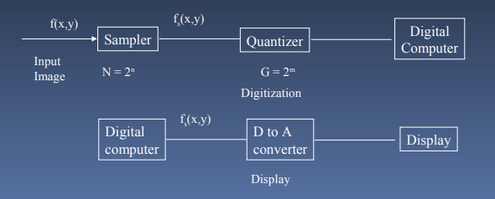
MODEL CITRA

Slide 17
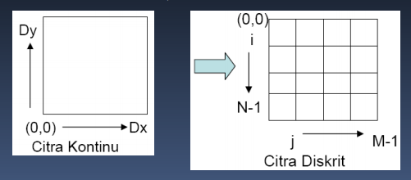
MODEL CITRA
Sampling
Adalah digitalisasi spasial (x,y)
Citra kontinu disampling pada grid-grid yang berbentuk bujursangkar (kisi-kisi arah horizontal dan vertikal)

Slide 18
MODEL CITRA
Contoh :
Sebuah citra berukuran 10x10 inchi dinyatakan dalam matriks yang berukuran 5 x 4 (5 baris 4 kolom).
Tiap elemen citra lebarnya 2,5 inchi dan tingginya 2 inchi akan diisi dengan sebuah nilai bergantung pada rata-rata intensitas cahaya pada area tersebut.

Slide 19
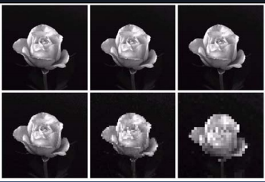
Resolusi
Pembagian gambar menjadi ukuran tertentu menentukan RESOLUSI (derajat rincian yang dapat dilihat) spasial yang diperoleh
Semakin tinggi resolusinya semakin kecil ukuran pixel atau semakin halus gambar yang diperoleh karena informasi yang hilang semakin kecil.

Slide 20
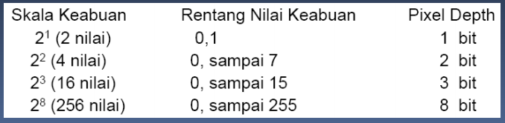

Kuantisasi
Adalah pembagian skala keabuan (0,L) menjadi G level yang dinyatakan dengan suatu harga bilangan bulat (integer), biasanya G diambil perpangkatan dari 2
$G=2^{m}$ dimana G : derajat keabuan
m : bilangan bulat positif

Slide 21
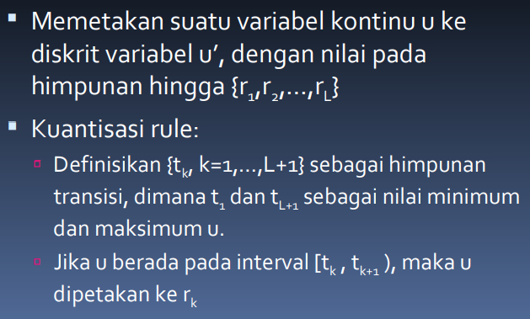
Kuantisasi

Slide 22
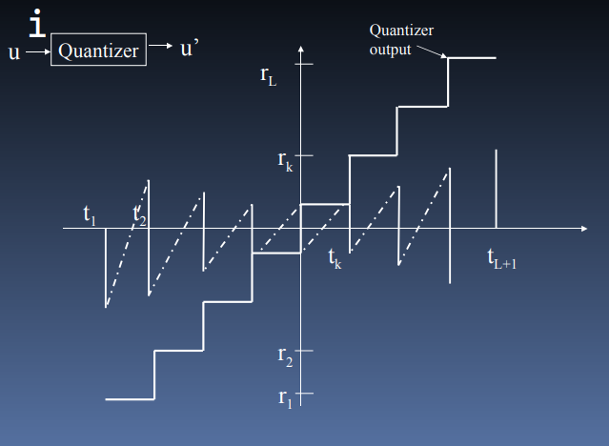
Kuantisasi

Slide 23
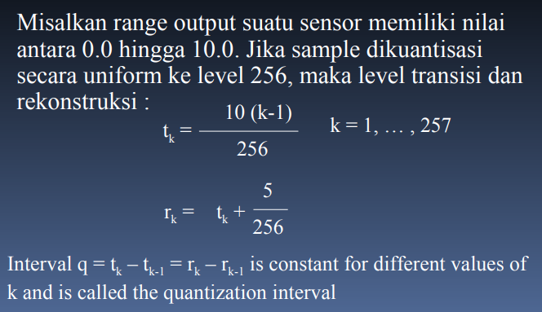
CONTOH Kuantisasi

Slide 24
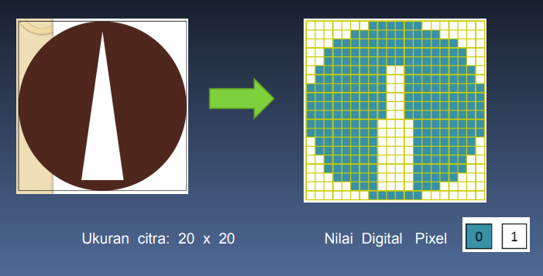
Contoh sampling dan Kuantisasi

Slide 25
Kuantisasi
Hitam dinyatakan dengan nilai derajat keabuan terendah, sedangkan putih dinyatakan dengan nilai derajat keabuan tertinggi, misalnya 15 untuk 16 level.
Jumlah bit yang dibutuhkan untuk merepresentasikan nilai keabuanpixel disebut pixel depth. Sehingga citra dengan kedalaman 8 bit sering disebut citra-8 bit.

Slide 26
Kuantisasi
Besarnya derajat keabuan yang digunakan untuk menentukan resolusi kecerahan dari citra yang diperoleh.
Semakin banyak jumlah derajat keabuan (jumlah bit kuantisasinya makin banyak), semakin bagus gambar yang diperoleh karena kemenerusan derajat keabuan akan semakin tinggi sehingga mendekati citra aslinya.

Slide 27
Elemen Dasar Citra Digital
Kecerahan (Brightness)
Adalah intensitas cahaya rata-rata dari suatu area yang melingkupinya.
Kontras (Contrast)
Adalah sebaran terang (lightness)dan gelap (darkness)di dalam sebuah citra.

Slide 28
Elemen Dasar Citra Digital
Citra dengan kontras rendah
komposisi citranya sebagian besar terang atau sebagian besar gelap.
Citra dengan kontras yang baik
komposisi gelap dan terangnya tersebar merata.

Slide 29
Elemen Dasar Citra Digital
Kontur (Contour)
keadaan yang ditimbulkan oleh perubahan intensitas pada pixel-pixel tetangga, sehingga kita dapat mendeteksi tepi objek di dalam citra.

Slide 30
Elemen Dasar Citra Digital
Warna (Color)
Adalah persepsi yang dirasakan oleh sistem visual manusia terhadap panjang gelombang cahaya yang dipantulkan oleh objek.
Warna-warna yang dapat ditangkap oleh mata manusia merupakan kombinasi cahaya dengan panjang berbeda.
Kombinasi yang memberikan rentang warna paling lebar adalah red (R), green(G)dan blue (B).

Slide 31
Elemen Dasar Citra Digital
Bentuk (Shape)
Adalah properti intrinsik dari objek tiga dimensi, dengan pengertian bahwa bentuk merupakan properti intrinsik utama untuk visual manusia.
Umumnya citra yang dibentuk oleh manusia merupakan 2D, sedangkan objek yang dilihat adalah 3D.

Slide 32
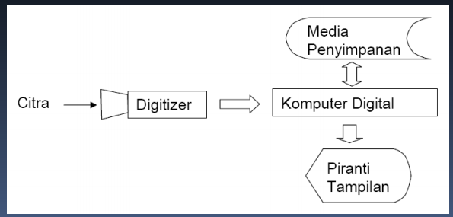
Elemen Sistem Pemrosesan Citra Digital

Slide 33
Elemen Sistem Pemrosesan Citra Digital
Digitizer (Digital Acqusition System)
Adalah sistem penangkap citra digital yang melakukan penjelajahan citra dan mengkonversinya ke representasi numerik sebagai masukan bagi komputer digital.
Hasil dari digitizer adalah matriks yang elemen-elemennya menyatakan nilai intensitas cahaya pada suatu titik.

Slide 34
Elemen Sistem Pemrosesan Citra Digital
Digitizer terdiri dari 3 komponen dasar
Sensor citra yang bekerja sebagai pengukur intensitas cahaya
Perangkat penjelajah yang berfungsi merekam hasil pengukuran intensitas pada seluruh bagian citra Pengubah analog ke digital yang berfungsi melakukan sampling dankuantisasi.

Slide 35
Elemen Sistem Pemrosesan Citra Digital
Komputer digital
digunakan pada sistem pemroses citra, mampu melakukan berbagai fungsi pada citra digital resolusi tinggi.
Piranti Tampilan
peraga berfungsi mengkonversi matriks intensitas tinggi merepresentasikan citra ke tampilan yang dapat diinterpretasi oleh manusia.

Slide 36
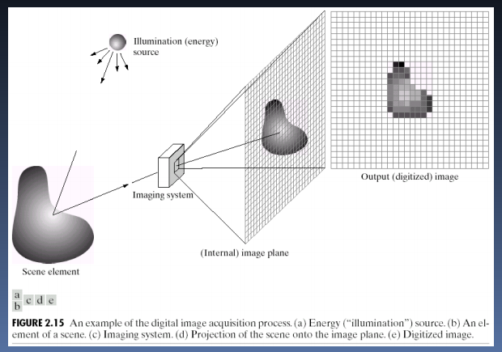
Perolehan Citra Digital

Slide 37
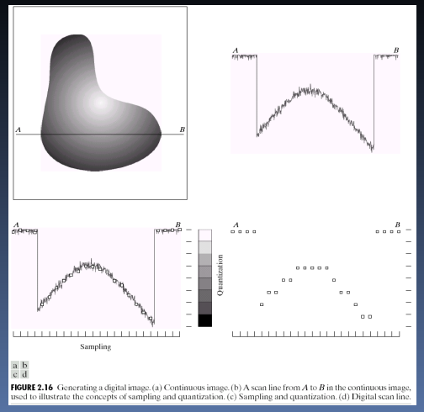
Perolehan Citra Digital

Slide 38
Jenis-jenis citra
Citra Foto
Citra Non Foto

Slide 39
CITRA FOTO
Berdasarkan spectrum electromagnet yang digunakan, citra foto dapat dibedakan menjadi:
Citra foto berdasarkan spectrum elektromagenetik yang digunakan
Citra foto berdasarkan warna
Citra foto berdasarkan sumbu kamera
Citra foto berdasarkan jumlah kamera

Slide 40
CITRA FOTO berdasarkan spectrum elektromagenetik yang digunakan
Ketika memotret objek di permukaan bumi, seseorang bisa memiliki salah satu atau beberapa spectrum elektromagnetik berdasarkan kepentingannya.
Untuk daerah tertutup awan, digunakan spectrum radar sistem aktif karena sinar radar dapat menembus awan.

Slide 41
CITRA FOTO berdasarkan spectrum elektromagenetik yang digunakan
Jenis citra foto lainnya adalah sebagai berikut ini:
a) Citra jenis pankromatik adalah citra foto dari udara yang menggunakan spectrum tampak mata. Foto udara ini sering disebut foto udara konvensional.
b) Citra foto inframerah adalah citra foto udara yang menggunakan spectrum inframerah.

Slide 42
CITRA FOTO berdasarkan spectrum elektromagenetik yang digunakan
Jenis citra foto lainnya adalah sebagai berikut ini:
c) Citra foto ultraviolet adalah citra foto udara yang menggunakan spectrum ultraviolet.
d) Citra foto orthokromatik adalah citra foto udara yang menggunakan spectrum biru hingga ungu.

Slide 43
Citra foto berdasarkan warna
Citra foto dapat dibedakan menjadi dua berdasarkan warnanya, yaitu:
a) Citra foto hitam putih : warna foto hanya warna hitam dan putih.
b) Citra foto berwarna : warna foto sesuai dengan spectrum yang digunakan sehingga dapat berwarna hijau, biru, ungu, merah, atau campuran dari jenis- jenis warna tersebut.

Slide 44
Citra foto berdasarkan sumbu kamera
Alat pemotret atau sensor dapat diletakkan pada pesawat terbang, balon udara, atau satelit.
Pada saat dilakukan pemotretan, tiba-tiba ada angin kencang sehingga badan pesawat goyang dan sumbu kamera tidak tegak lurus dengan permukaan bumi.
Pada saat tidak ada angin, pemotretan dapat berjalan sempurna.

Slide 45
Citra foto berdasarkan sumbu kamera
Artinya, sumbu kamera tepat tegak lurus dengan permukaan bumi.
Dengan demikian, citra foto berdasarkan sumbu kamera dapat dibedakan menjadi dua jenis, yaitu foto udara tegak dan foto udara condong.

Slide 46
Citra foto berdasarkan sumbu kamera
Apabila cakrawala tampak dalam foto disebut foto udara condong tinggi dan
apabila cakrawala tidak tampak disebut foto udara condong rendah.

Slide 47
Citra foto berdasarkan jumlah kamera
Pada pengindraan jauh, pemotretan suatu objek sering dilakukan dengan menggunakan beberapa kamera secara bersamaan.
Ada juga pemotretan yang dilakukan dengan satu kamera, tetapi lensanya lebih dari satu. Cara pemotretan yang demikian menghasilkan foto udara jamak.
Apabila menggunakan satu kamera yang berlensa tunggal disebut foto udara tunggal.

Slide 48
Citra foto berdasarkan jumlah kamera
Untuk memperoleh kajian yang akurat, digunakan kamera berlensa jamak, spektrum yang digunakan beberapa jenis, seperti bank biru, ungu, ultraviolet, dan inframerah.
Pemotretan dilakukan secara serentak.
Foto udara yang dihasilkan dengan cara demikian disebut foto udara multispektural.

Slide 49
Citra Non Foto
Adalah citra yang dibuat dengan menggunakan sensor elektronik.
Spectrum elektromagnetik yang diterima oleh sensor, kemudian direkam pada pita magnetik.
Wujud pita ini seperti pita video tape.
Cara perekamannya, menggunakan sistem scanning sehingga sensor ini juga disebut scanner.

Slide 50
Citra Non Foto
Sinyal elektronik yang terekam dapat divisualisasikan pada layar komputer.
Dari layar komputer, citra dapat diolah menjadi foto atau bentuk lainnya.
Citra non foto dapat dibedakan menjadi
citra inframerah termal,
citra microwave dan citra radar
dan citra satelit.

Slide 51
Citra Non Foto
citra inframerah termal,
yaitu citra non foto yang dibuat dengan menggunakan spectrum inframerah termal. Pemanfaatan spectrum itu didasarkan atas beda temperatur tiap objek yang dipantulkan ke kamera atau sensor.

Slide 52
Citra Non Foto
Citra microwave dan citra radar
adalah citra nonfoto yang dibuat dengan menggunakan spectrum microwave atau radar.
Citra microwave menggunakan sumber energy buatan (sistem aktif).

Slide 53
Citra Non Foto
citra satelit
adalah citra non foto yang dibuat oleh sensor dari satelit yang mengorbit atau mengitari bumi.

Slide 54
SISTEM KOORDINAT WARNA
Spektrum warna terbagi menjadi 6 bagian :
violet, biru, hijau, kuning, oranye, dan merah.
Chromatik cahaya mengitari spectrum elektromagnetik dengan kecepatan antara 400-700 nm.

Slide 55
SISTEM KOORDINAT WARNA
Tiga kuantitas dasar yang digunakan untuk mendeskripsikan kualitas dari sumber cahaya chromatic
penyinaran (radiance),
pencahayaan (luminance), dan
kecerahan (brightness).
Radiance (penyinaran) adalah jumlah total energi yang berasal dari sumber cahaya dan diukur dalam watts (W). Luminance diukur dalam lumens(lm).

Slide 56
SISTEM KOORDINAT WARNA
Cone(kerucut) adalah sensor pada mata yang bertanggung jawab untuk tampilan warna.

Slide 57
SISTEM KOORDINAT WARNA
Penelitian menjelaskan 6-7 milyar kerucut pada mata manusia dapat dibagi menjadi 3 prinsip kategori penyensoran secara kasar yaitu merah, hijau, dan biru.
65% pada cone sensitive pada warna merah,
33% pada cahaya hijau, dan
2% pada cahaya biru ( tetapi cone biru adalah yang paling sensitive).

Slide 58
SISTEM KOORDINAT WARNA
Pada karakteristik mata manusia warna terlihat seperti kombinasi warna variable yang disebut warna primer, red(R), green(G), blue(B).

Slide 59
SISTEM KOORDINAT WARNA
Warna primer dapat digunakan untuk menghasilkan untuk menghasilkan warna sekunder :
Magenta (red+blue)
Cyan (green+blue)
Yellow (red+green)
Mencampur 3 warna primer atau sekunder dengan warna lawannya akan menghasilkan warna putih.

Slide 60
SISTEM KOORDINAT WARNA
Perbedaan antara warna primer dari cahaya dan warna primer dari pigments atau colorants adalah penting.
Warna primer didefinisikan sebagai sebuah substract atau absorb dari warna primer dari cahaya dan mereflesikan atau mentransmisikan 2 lainnya.
Sedangkan warna primer dari pigments adalah magenta, cyan, dan yellow.
Warna sekunder adalah merah, hijau, dan biru.

Slide 61
SISTEM KOORDINAT WARNA
Karakteristik umumnya digunakan untuk membedakan satu warna dengan warna lainnya adalah brightness, hue, dan saturation.
Brightness merupakan kandungan intensitas chromatic, hue adalah atribut yang diasosiasikan dengan dominant wavelength.

Slide 62
SISTEM KOORDINAT WARNA
Hue dan saturation yang digabung disebut chromaticity. Jumlah merah(R), green(G), dan blue(B) yang dibutuhkan untuk menentukan warna disebut tristimulus value, yang dinotasikan X, Y, Z.

Slide 63
SISTEM KOORDINAT WARNA
Sebuah citra adalah kumpulan piksel-piksel yang disusun dalam bidang dua dimensi.
Indeks baris dan kolom (x,y) dalam sebuah piksel dinyatakan dengan bilangan bulat.
Piksel (0,0) terletak pada sudut kiri atas pada citra, indeks x bergerak ke kanan dan indeks y bergerak ke bawah.

Slide 64
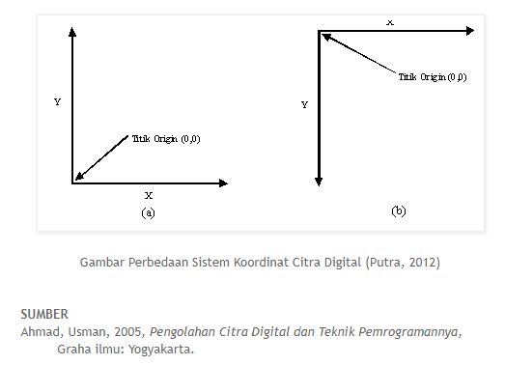
SISTEM KOORDINAT WARNA
Sistem koordinat pada citra ini berkebalikan dengan sistem koordinat grafik matematika/kartesian.

